Slide 1
Борьба с агрессией крестоносцев и Грюнвальдская битва

Slide 2
Повторим «Образование ВКЛ»
https://learningapps.org/view3111498
https://learningapps.org/2795961

Slide 3
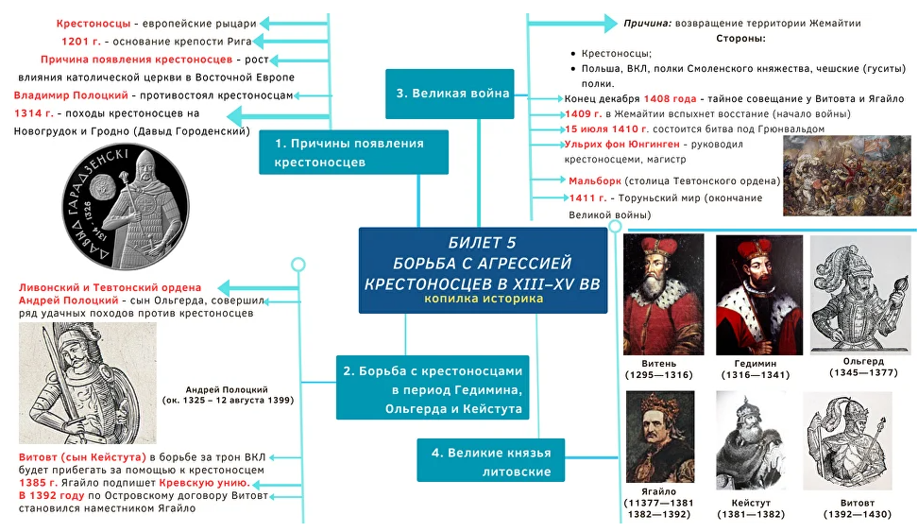

Slide 4
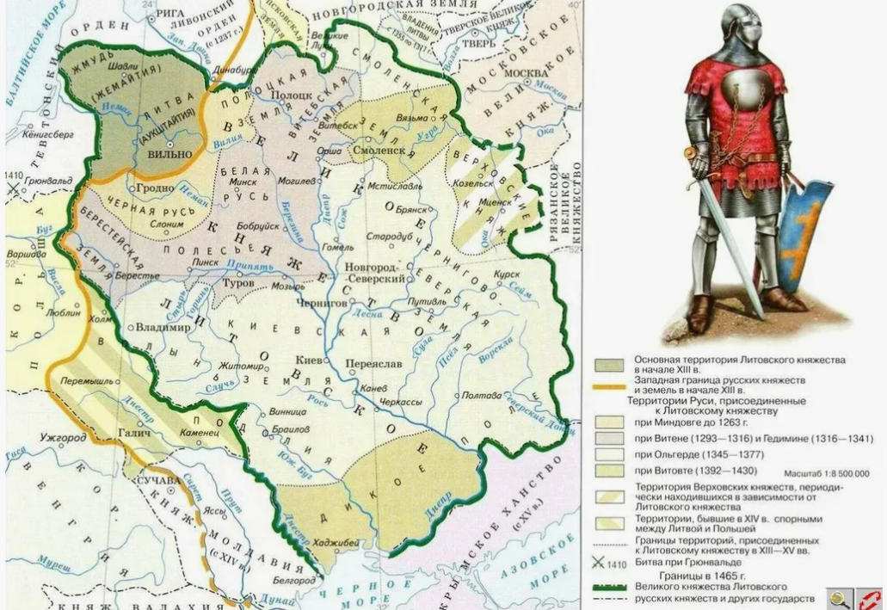

Slide 5
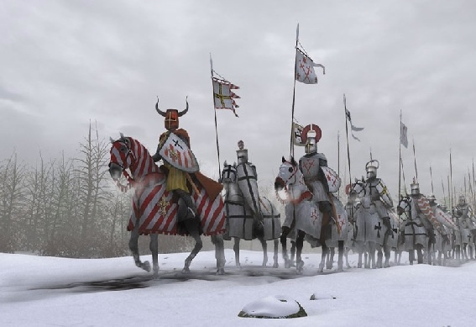
Борьба с крестоносцами
В XIII в. – с целью распространения христианства и при поддержке католической церкви в Прибалтику начинают проникать немецкие рыцари. Ими в 1201 г. в устье Западной Двины была заложена крепость Рига, закрывшая Полоцку главный торговый путь к Балтийскому морю.

Slide 6
Борьба с крестоносцами-одна из причин образования ВКЛ
На побережье Балтийского моря были образованы
Орден меченосцев и
Тевтонский орден. Они представляли угрозу для ВКЛ, основывали крепости (1201 –Рига), мешали торговле.
В 1237 году два ордена объединились. Столицей Тевтонского Ордена был город Мальборк.

Slide 7
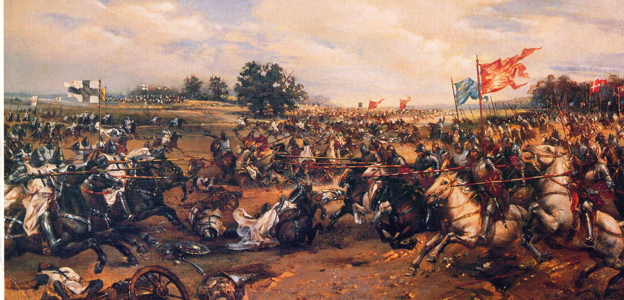
15 июля 1410 года – Грюнвальдская битва

Slide 8
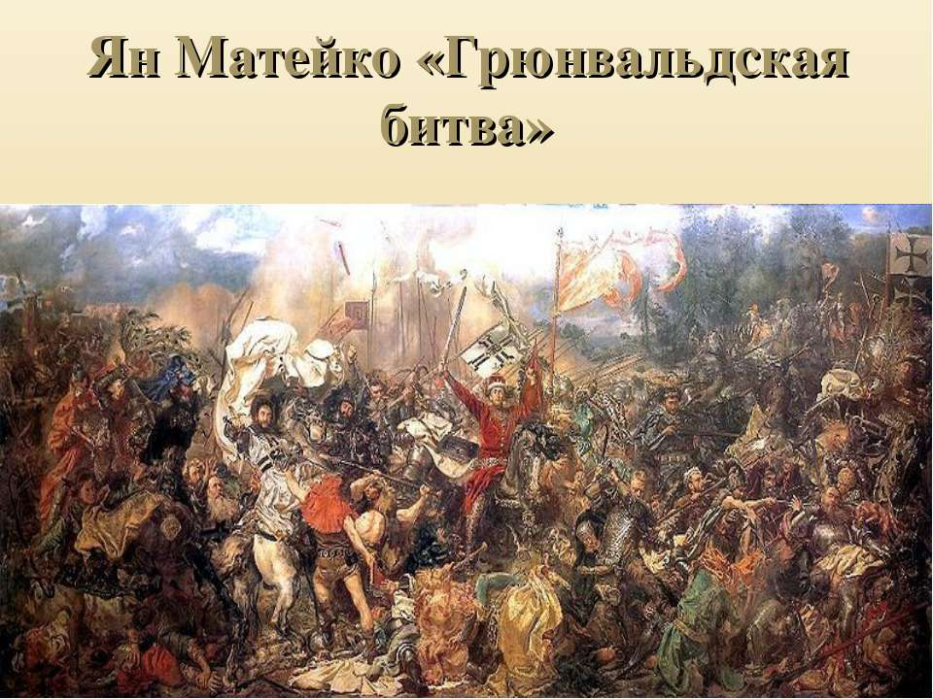

Slide 9
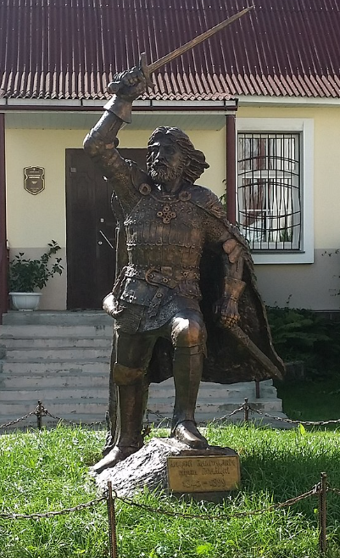
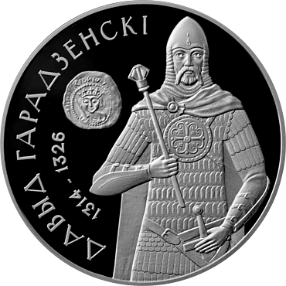
Население белорусских земель пыталось противостоять набегам
В сражениях против крестоносцев в 13-14 веках отличились князь Вячко (полоцкая династия), князь Владимир Полоцкий и Давид Городенский (староста Гродно), которые защищали земли ВКЛ, полоцкий князь Андрей (Полоцкий)

Slide 10
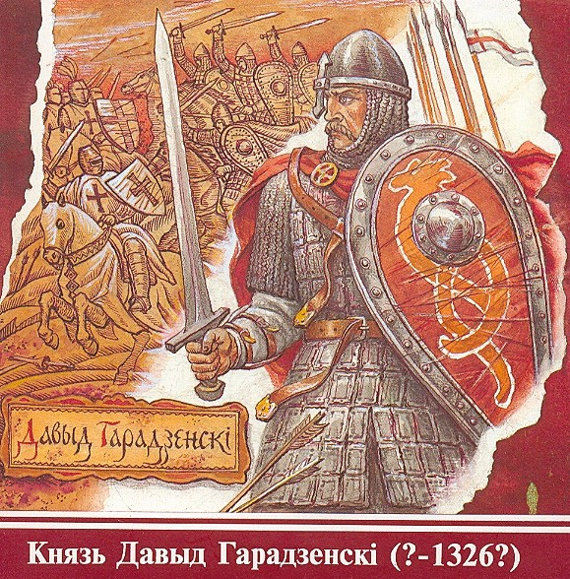
Полоцкие князья вели борьбу с Тевтонским орденом.
В 1240г. – воин-полочанин Яков решительно и успешно участвовал в битве жителей Новгорода со шведскими рыцарями на реке Неве. Великий князь Гедимин послал своего зятя Давида, в Гродно в качестве наместника и старосты. В 1314 г. Давид Городзенский отбил нападение немецких рыцарей на замок в Новогрудке, помог Пскову в борьбе с Ливонским орденом

Slide 11
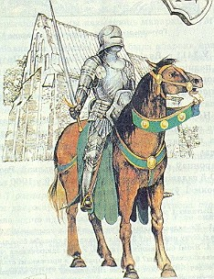
Борьба с агрессией крестоносцев
В XIV в. в руках крестоносцев оказались устья Западной Двины и Немана. ВКЛ лишилось выхода к Балтийскому морю по рекам. В 1348г. при великом князе Ольгерде состоялась вести жестокое сражение на реке Стреве (приток Немана). Сражение не принесло решительной победы рыцарем.

Slide 12
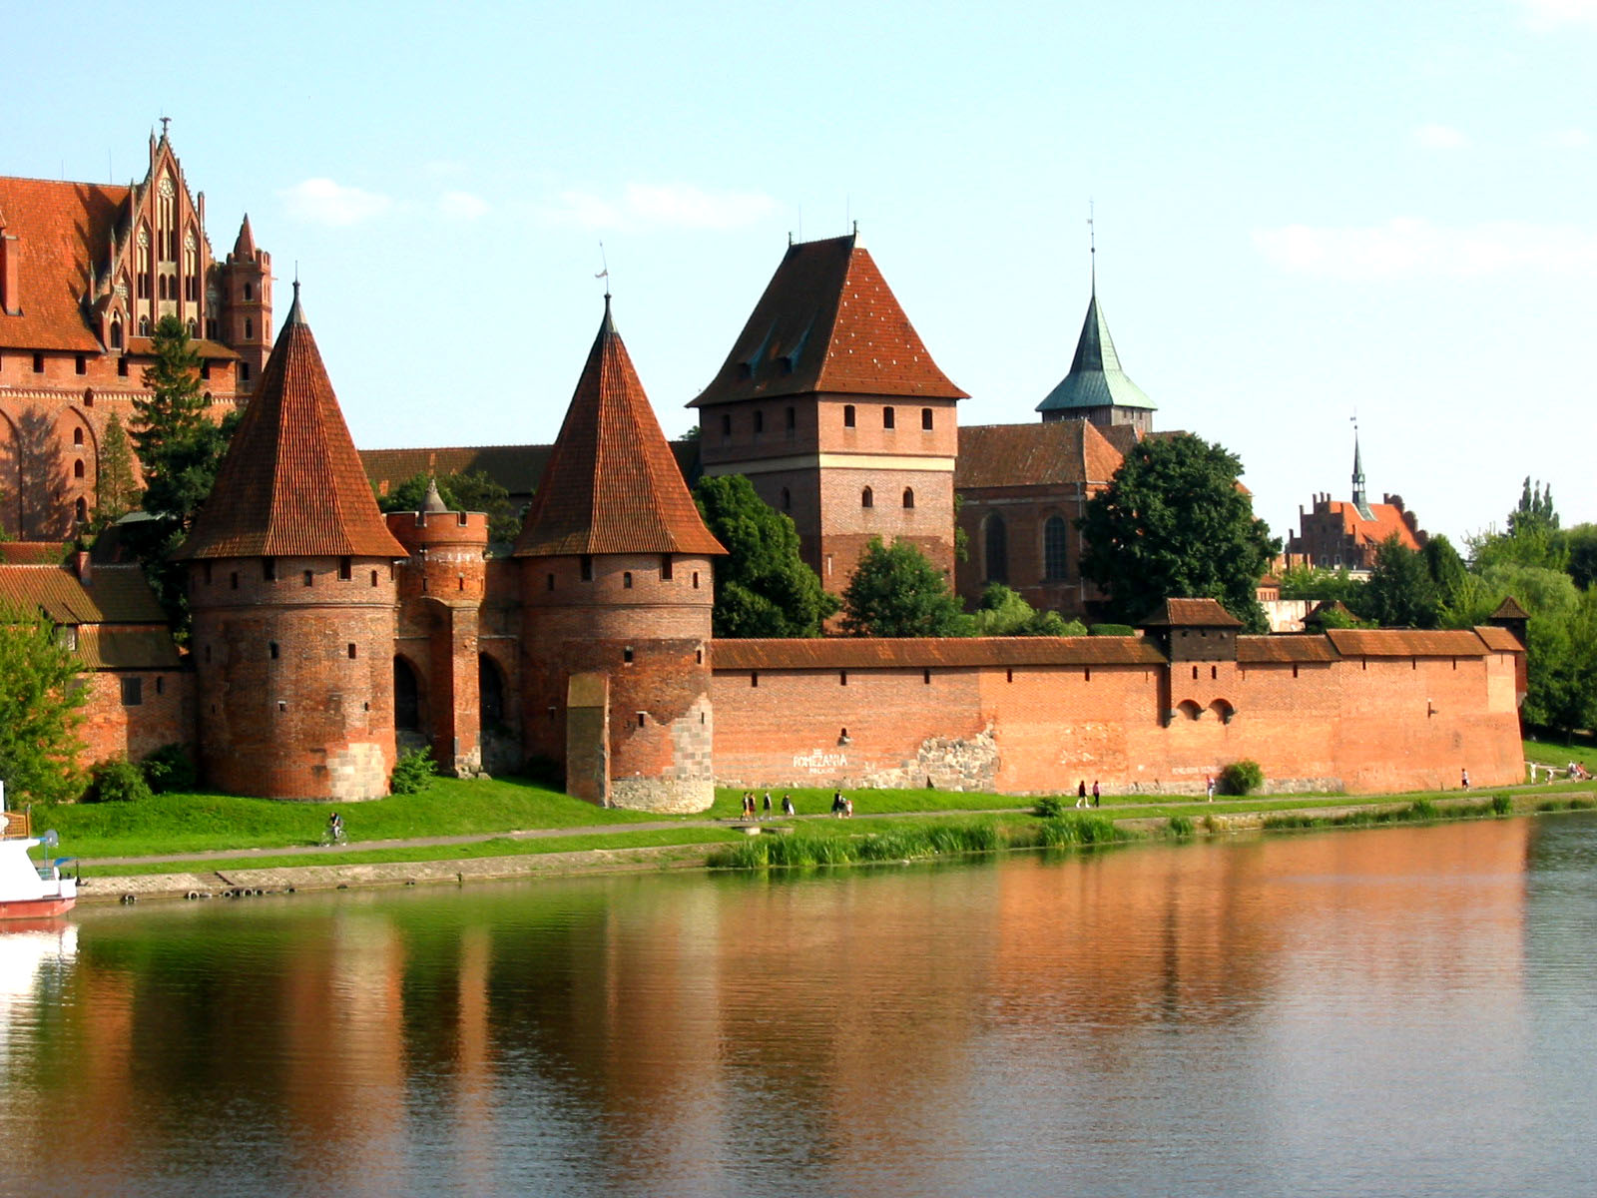
ПРИЧИНЫ "ВЕЛИКОЙ ВОЙНЫ"
1)Возросшая агрессия Тевтонского ордена
2)Контроль торговых путей Тевтонским Орденом

Slide 13
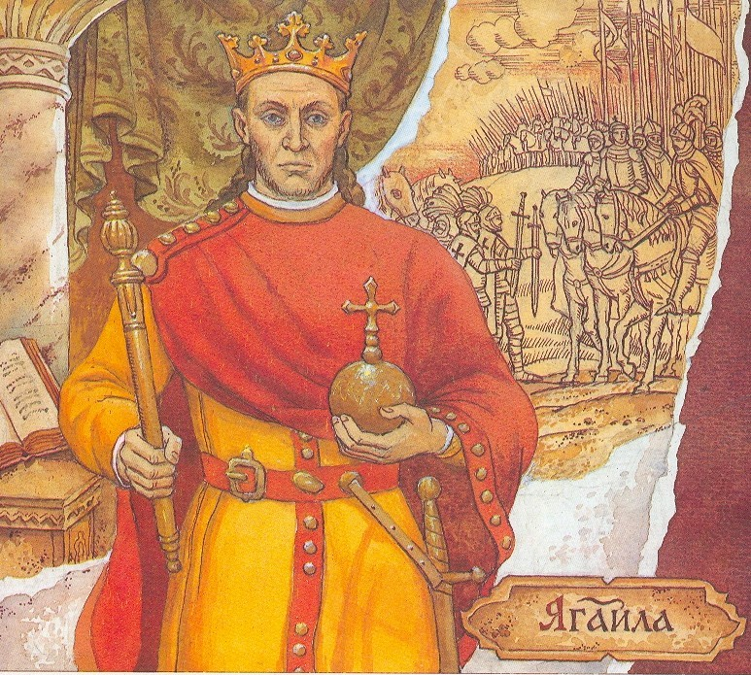
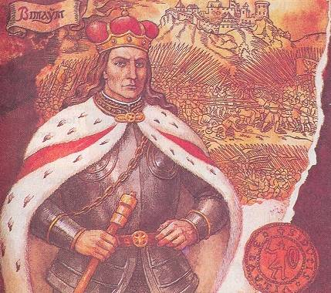
Угроза крестоносцев привела к «Великой войне» 1409-1411гг. между ВКЛ в союзе с Польшей с одной стороны и Тевтонским орденом с другой. Решение о войне с крестоносцами было принято в 1408 г. на совете Ягайло и Витовта в Новогрудке.

Slide 14
15 июля 1410 года – Грюнвальдская битва
Решающее сражение

Slide 15
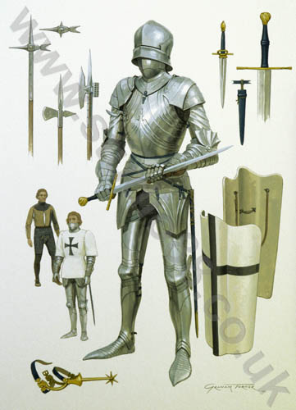
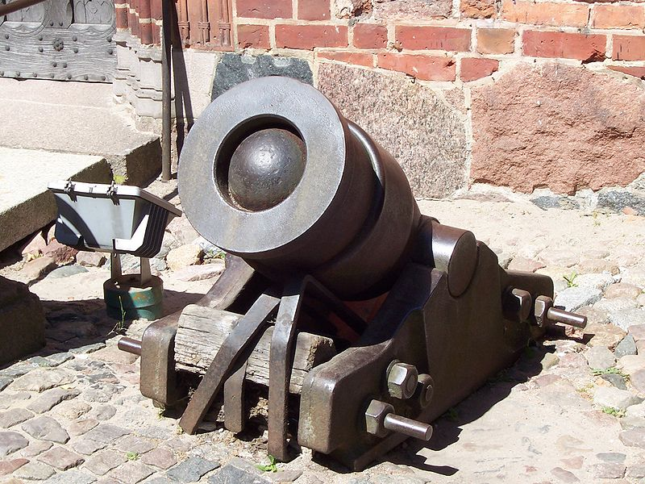
Вооружение армии крестоносцев

Slide 16
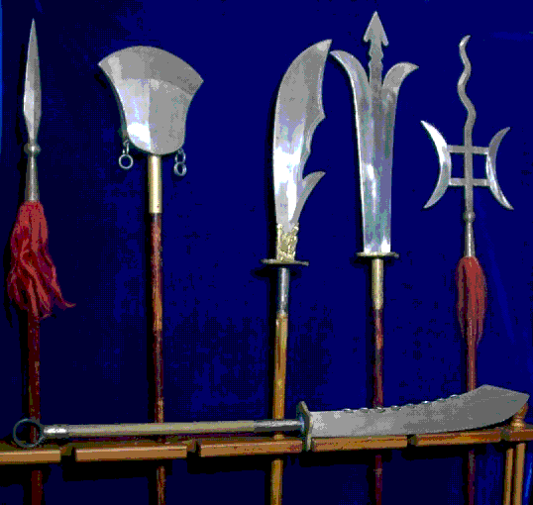
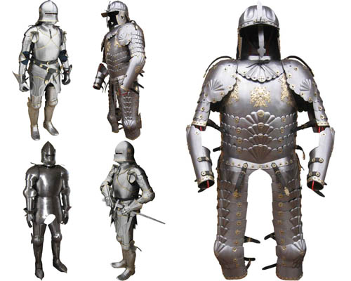
Вооружение польской армии

Slide 17
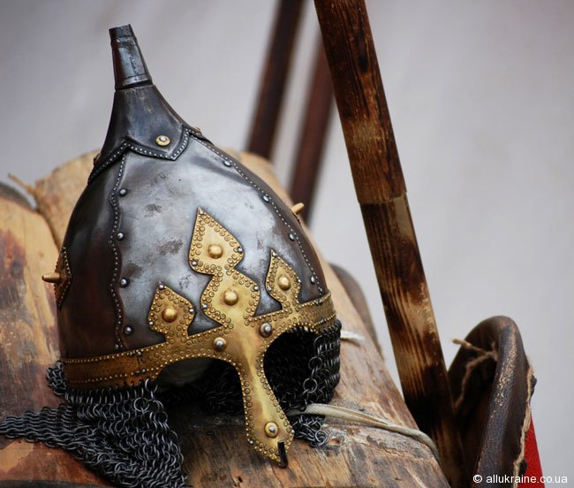
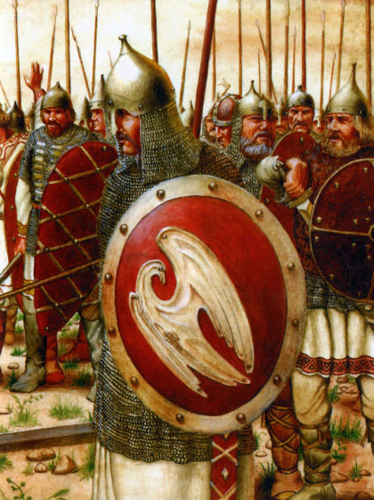
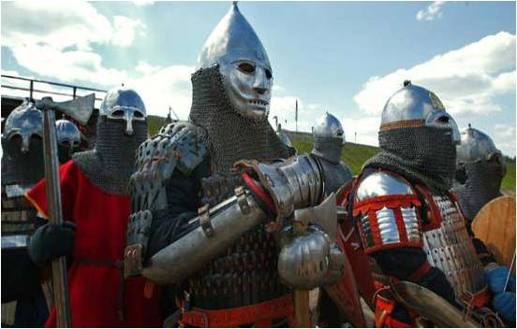
Вооружение Великого войска Литовского

Slide 18
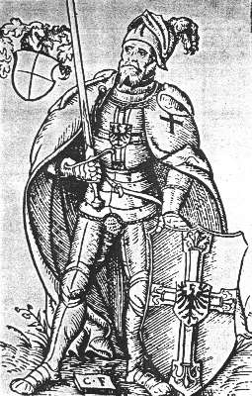
Командующий войсками Тевтонского ордена Великий магистр Ульрих фон Юнгинген

Slide 19
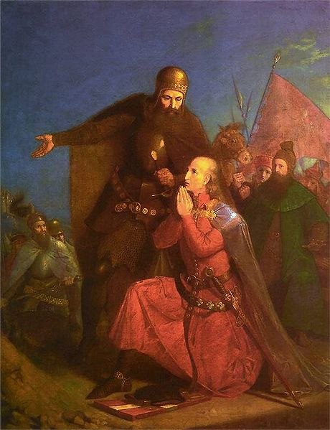
Командующие польско-литовскими войсками
Король Польши Владислав II и литовский князь Витовт
«Владислав Ягайло и Витовт молятся перед битвой», картина Яна Матейко

Slide 20
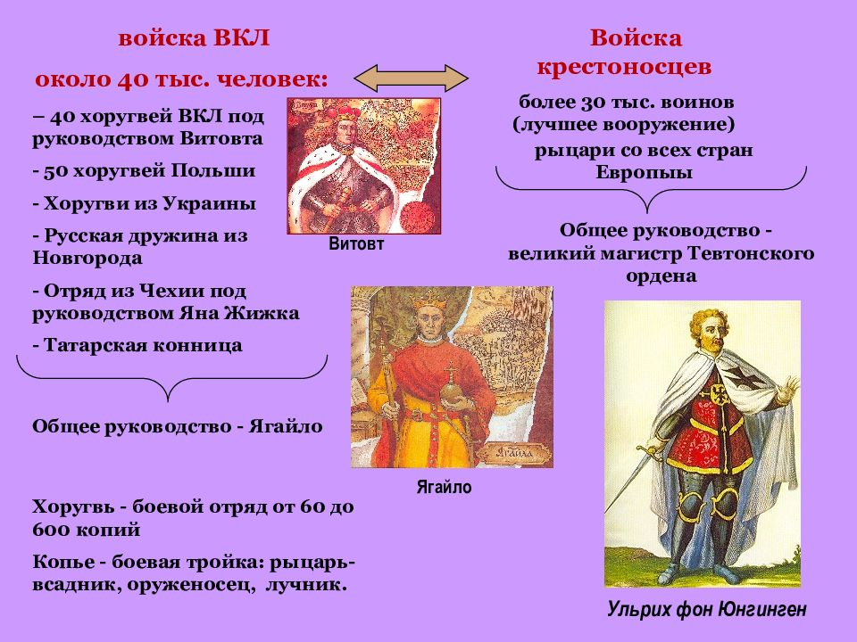

Slide 21
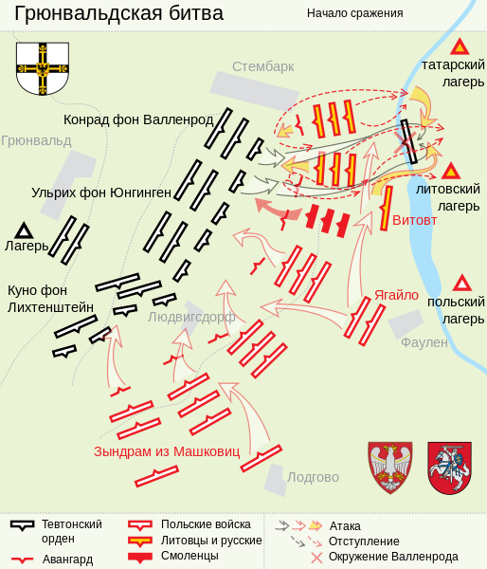

Slide 22
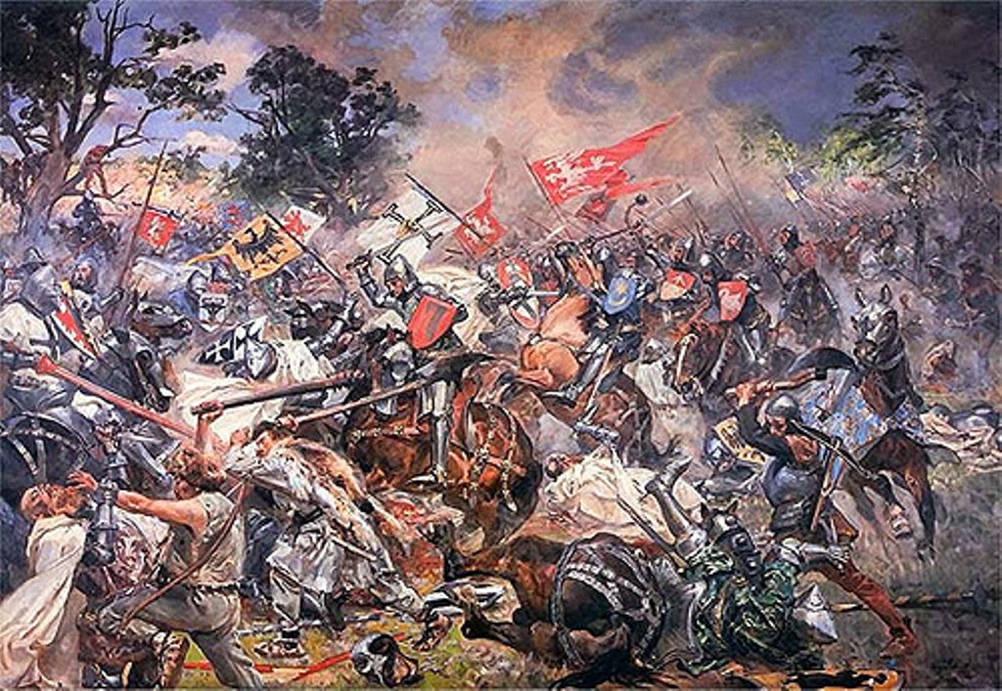

Slide 23
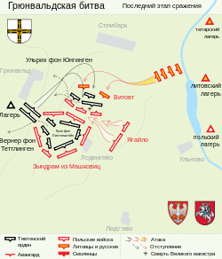

Slide 24
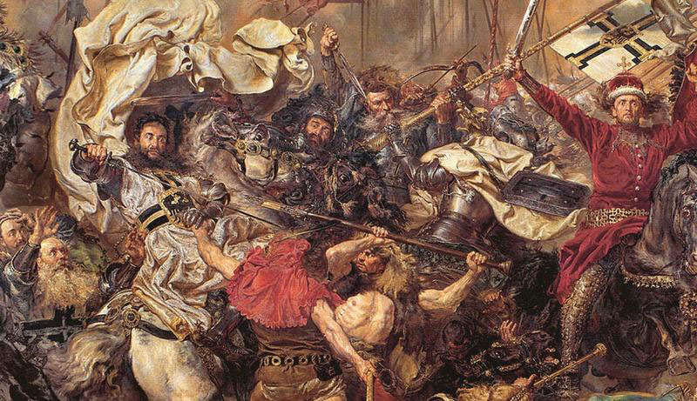

Slide 25
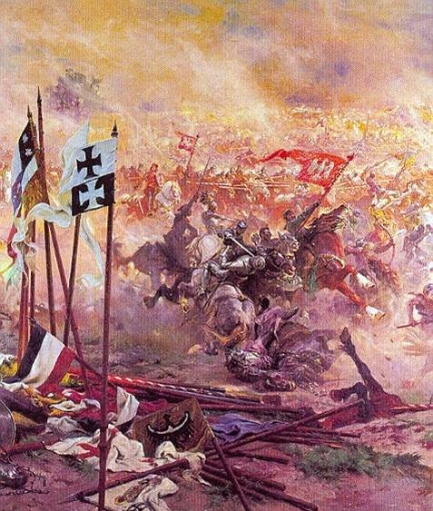
Событиям Великой войны поэт Ян Вислицский посвятил поэму "Прусская война"; написана на латинском языке в начале XVI в.

Slide 26
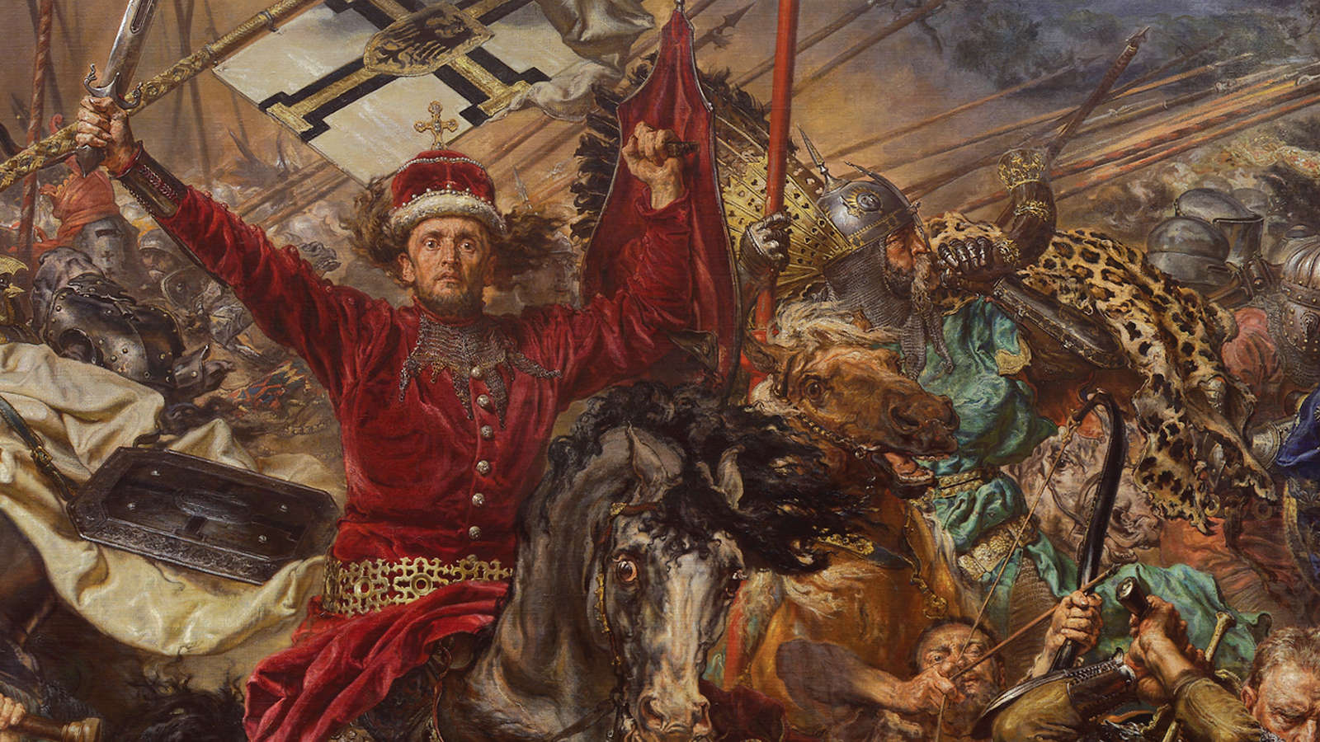

Slide 27
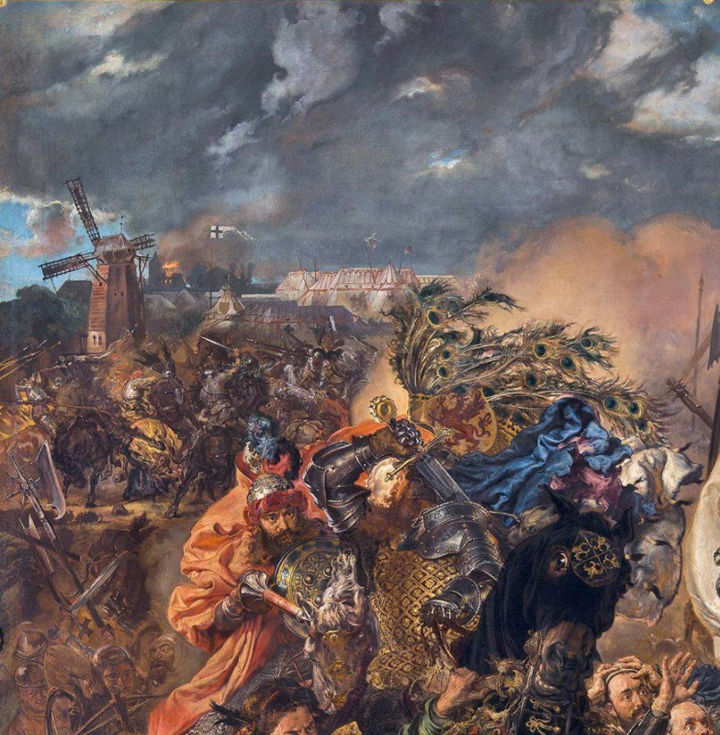

Slide 28
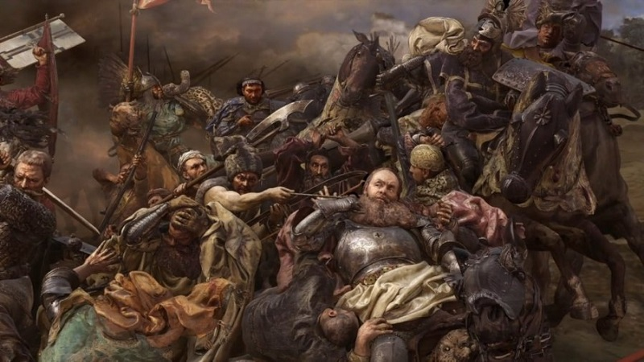

Slide 29
1411-Торуньский мир
-Каковы условия мирного соглашения?
В 1411 . «великая война» закончилась Торуньским миром. Согласно его условиям крестоносцы должны были освободить все захваченные земли и выплатить победителю значительную сумму денег.
-В чем историческое значение битвы?

Slide 30
Тевтонский орден утратил свое ведущее положение
Значительно возрос международный авторитет Великого княжества Литовского и Королевства Польского.

Slide 31
15 июля 1410 года – Грюнвальдская битва

